Slide 1
HAPPINESS WORLDWIDE REPORTS
PROGRAMSKI JEZICI – R
LR, RANDOM FOREST I DECISION TREE
REGRESSION PROBLEM
KRISTINA ZDRAVKOVIĆ 2019430238
UNIVERZITET SINGIDUNUM
DEPARTMAN ZA MASTER STUDIJE – STUDIJSKI PROGRAM NAUKA O PODACIMA

Slide 2
1. UVOD
Happiness Worldwide Report predstavlja datasetove podataka sa websajta www.kagle.com
GALLUP WORLD POLL ltd – analitičko-konsultantska kompanija iz Njujorka, SAD je kreirala navedene izveštaje.
Prvi izveštaj je kreiran 2012, godine nakon usvajanja inicijative Butana od strane Generalne Skupštine UN da nacionalne vlade „obrate više pažnja na sreću pojedinca kod mapiranja ekonomskog i socijalnog razvoja zemlje, a u skladu sa održivim razvojem prirodnog okruženja“.

Slide 3
1. UVOD
Doprinos kreiranju izveštaja u prvim godinama njhovog objavljivanja dali su: Kolumbija Univerzitet iz Njujorka, Kanadski Centar za napredna istraživanja, a potom od 2013. je formiran SDSN Sustainable Development Solution Network pri samom Kolumbija Univerzitetu koji je do danas, zajedno sa Gallup grupom zaslužan za sva dosadašnja izdanja.
Prikupljanje podataka je sistematski posao koje obavlja Gallup grupa, na isti način (ista pitanja, isti pristup, vremensko trajanje itd.) u preko 150 zemalja sveta.

Slide 4
2. HAPPINESS WORLDWIDE REPORTS – definicija problema i cilj analize
Cilj analize je utvrdjivanje koji faktor ili faktori najviše utiču na sreću jednog naroda I predvidjanje u kojoj meri na formiranje Score-a (indikatora sreće), utiču glavni atributi.
Da bi došli do odgovora na pitanje kao regresionog problema, koristićemo pakete: ‘caTools’, ‘rpart’, ‘randomForest’
Realizacija projekta se radi u R STUDIO okruženju.

Slide 5
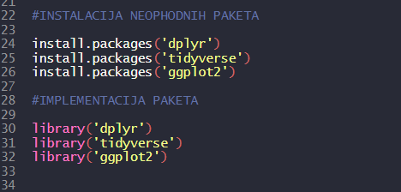
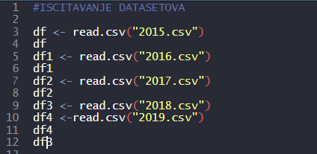
3. HAPPINESS WORLDWIDE REPORTS – import datasetova i pretprocesuiranje
Nakon prikupljanja podataka i definisanja problema radimo na:
Pretprocesuiranje podataka (EDA, Data Cleaning, Data transformation, Data Visualization), koristeći paket ‘tidyverse’, za manipulaciju podacima iz dataseta:
Import i pozivanje navedenih biblioteka, kao i ‘ggplot2’, ‘corrgram’ I corplot’ za vizuelizaciju, koje ćemo kasnije importovati i pozvati.
Import datasetova i iščitavanje.

Slide 6
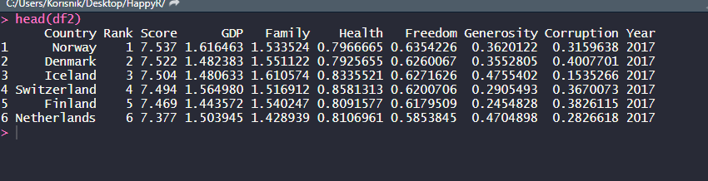
3. HAPPINESS WORLDWIDE REPORTS – import datasetova i pretprocesuiranje
Komandom head(), sum(), str(), vršimo pregled svih datasetova, u smislu – prirode podataka, nedostajuće vrednosti, zajedičkih atributa, kao i njihove povezanosti, a zatim ih uskladjujemo u jedan dataset da bi primenili ML algoritam.

Slide 7
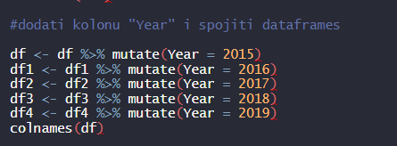
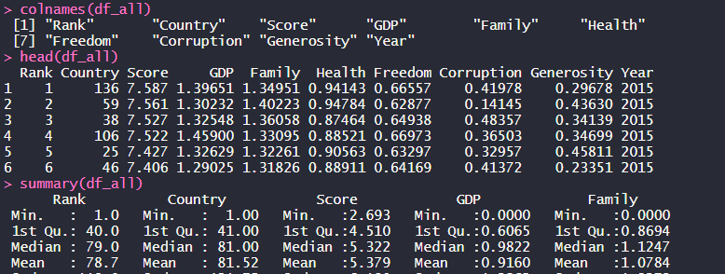
3. HAPPINESS WORLDWIDE REPORTS – pretprocesiranje podataka
Nakon čišćenja podataka i dodavanja nove kolone za ‘Year’ col,
napravili smo novi dataset “df_all”, sa glavnim atributima: COUNTRY, SCORE, RANK, FAMILY, HEALTH, CORRUPTION, GENEROCITY, YEAR

Slide 8
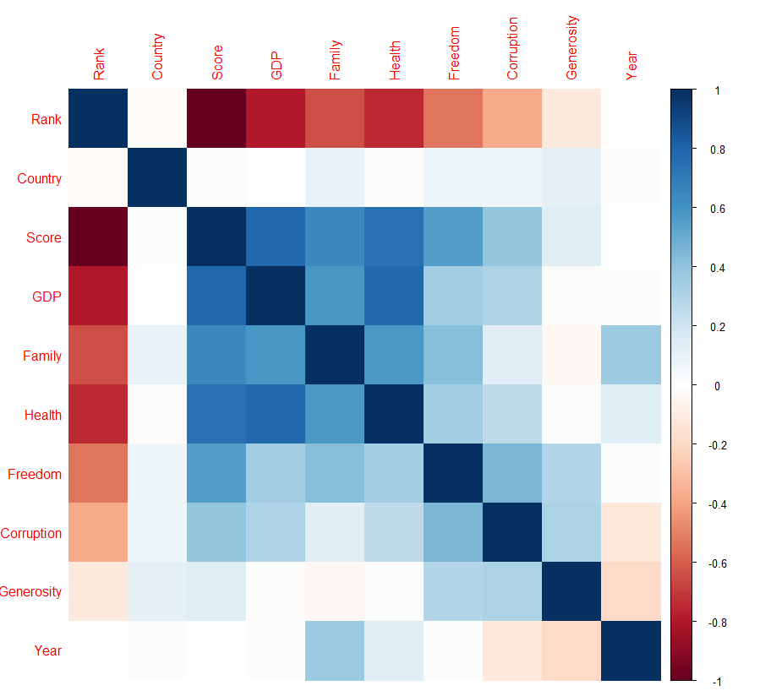
3. HAPPINESS WORLDWIDE REPORTS – karakteristike dataseta
Nakon utvrdivanja glavnih atributa, utvrdili smo i medjusobnu zavisnost i povezanost, kreće se u rangu od -1 do 1, gde je najveća zavisnost kod 1, odnosno plava boja prikazuje najveću zavisnost.
Iz navedenog vidimo da atribut GDP najviše utiče na Score, a Score nam je bitan jer se na osnovu njega rangiraju države.
Potom slede Family i Health.

Slide 9
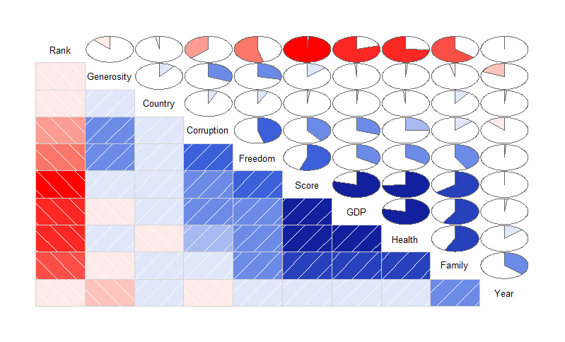
3. HAPPINESS WORLDWIDE REPORTS – korelacije izmedju varijabli

Slide 10
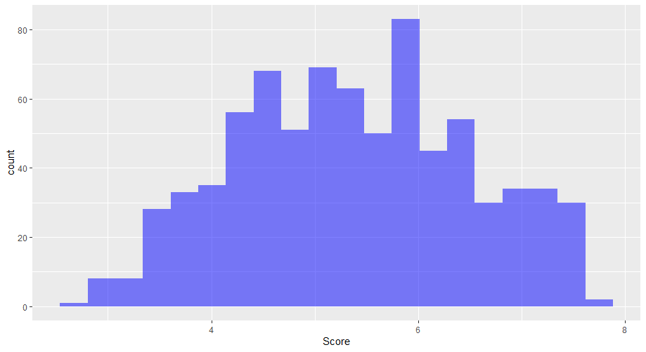
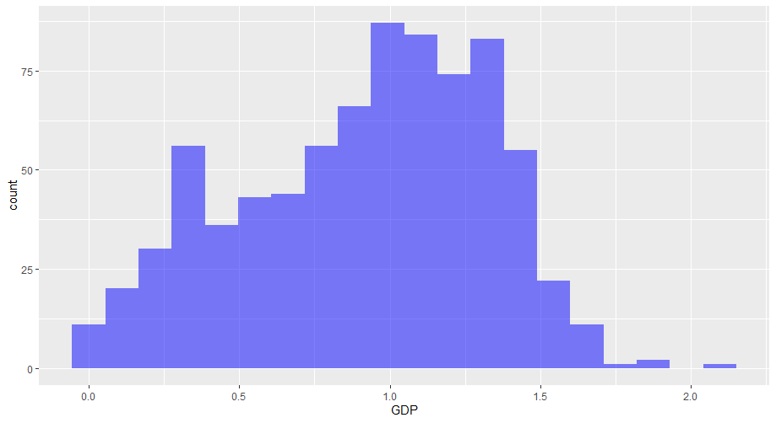
3. HAPPINESS WORLDWIDE REPORTS – korelacije izmedju varijabli

Slide 11
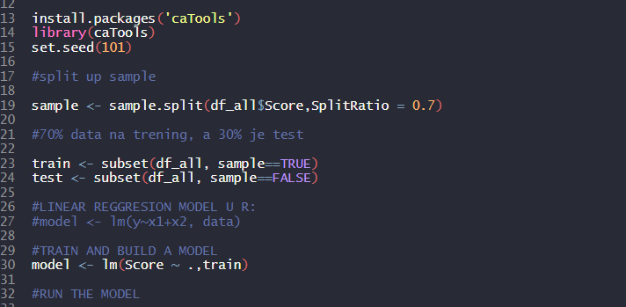
4. HAPPINESS WORLDWIDE REPORTS – primena algoritama Linearne regresije, Random Forest, Decision Tree
Importovali smo neophone biblioteke za primenu algoritma Random Forest (‘randomForest’), Decision Tree(‘rpart’), a kod Linearne regresije – on je ugradjen u sam program, zatim smo napravili sample (instalacija caTools paketa), a zatim smo ga pozvali i delimo ga na train i test podatke, u odnosu 70-30%. Potom kreiramo model I treniramo ga:

Slide 12
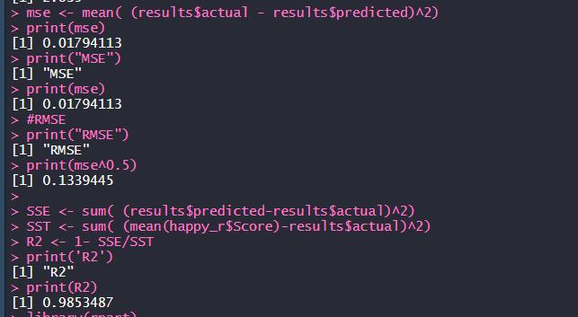
4. HAPPINESS WORLDWIDE REPORTS – primena algoritama Linearne regresije, Random Forest, Decision Tree
Rezultati koje dobijamo za LR:

Slide 13
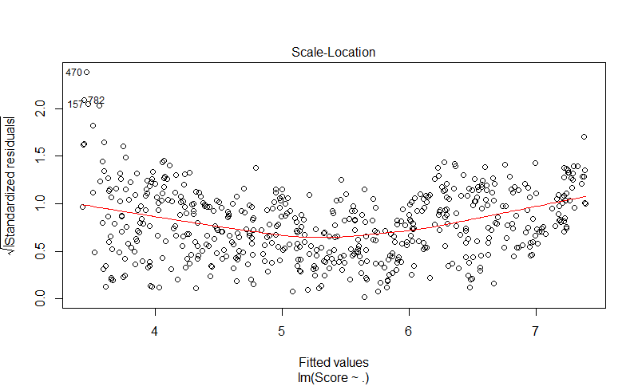
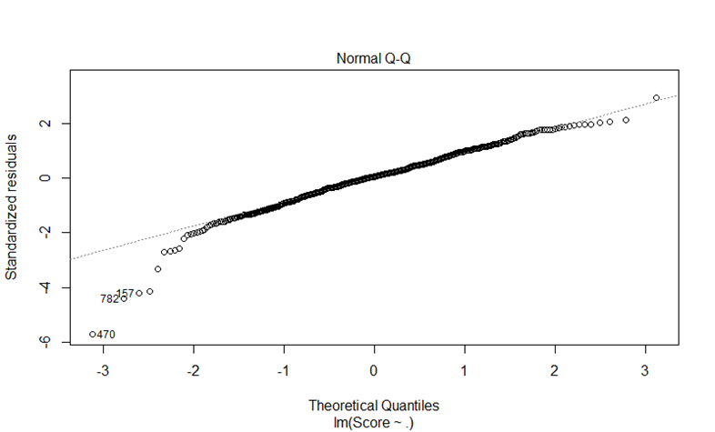
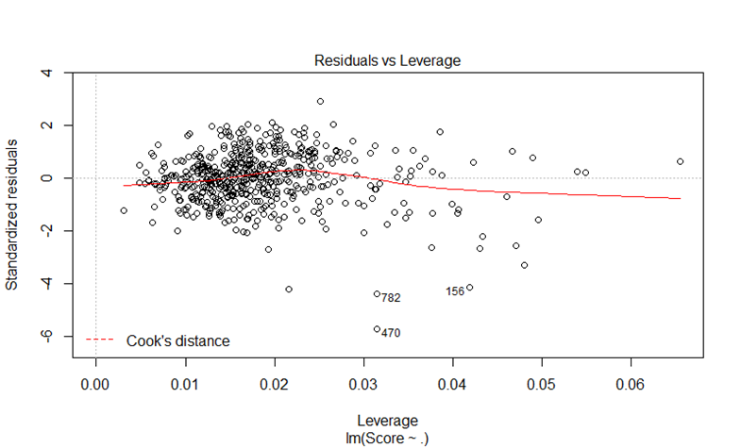
4. HAPPINESS WORLDWIDE REPORTS – primena algoritama Linearne regresije, Random Forest, Decision Tree

Slide 14
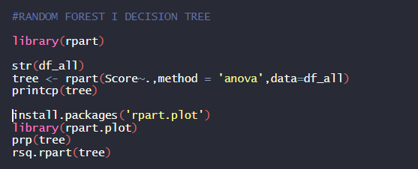
4. HAPPINESS WORLDWIDE REPORTS – primena algoritama Linearne Regresije, Random Forest, Decision Tree
Kod regresionog modela Random Forest i Decision Tree, bitno je da parametar method bude ‘anova’, za razliku od klasifikacionog pristupa gde je parameter metod ‘class’:

Slide 15
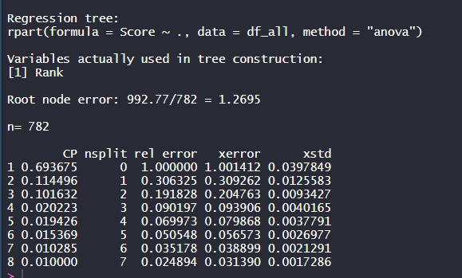
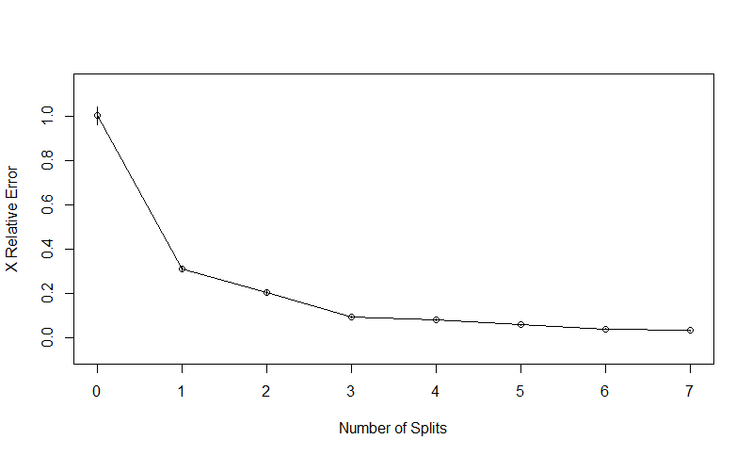
4. HAPPINESS WORLDWIDE REPORTS – primena algoritama Linearne regresije, Random Forest, Decision Tree

Slide 16
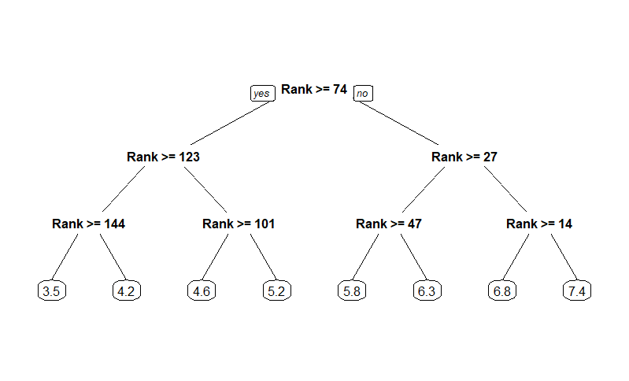
4. HAPPINESS WORLDWIDE REPORTS – primena algoritama Linearne regresije, Random Forest, Decision Tree
Decision tree - result

Slide 17
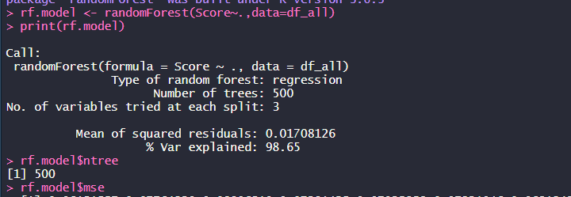
4. HAPPINESS WORLDWIDE REPORTS – primena algoritama Linearne regresije, Random Forest, Decision Tree
Rezultati koje dobijamo za RF:

Slide 18
5. HAPPINESS WORLDWIDE REPORTS – ZAKLJUČAK
Izuzimajući sam sadržaj upitnika na osnovu kog su formirani datasetovi, te njihovom analizom, odgovor na naše pitanje je da, odsustvo siromaštva najviše utiče na sreću jednog naroda. Odnosno, u pitanju je ekonomski faktor.
To znači da bi nacionalne vlade širom sveta trebalo da povedu računa o ekonomskom razvoju zemlje, na prvom mestu, da bi njen narod bio srećniji.
Uporedjujući modele na osnovu MSE, kao najbolji se pokazao model Linearne regresije, gde je vrednost MSE najmanja (0.017).

Slide 19
5. HAPPINESS WORLDWIDE REPORTS – OBJAVLJENI REZULTATI
Analize u Pythonu su mnogobrojne na Kaggle, ali R analiza nema mnogo. Bez obzira, sve se svode na isti zaključak do kog smo i mi ovde došli. U nekim slučajevima se čak uporedjivao navedeni set sa setom koji se tiče suicida u istim tim zemljama gde je po ovim izveštajima, najbolji život.
Takodje, treba dodati i da Pensilvanija univerzitet, na čelu sa prof Dr psihologije - Martinom Selingmanom, ima potpuno drugačiji pristup pojmu sreće (authentichappiness.com). Naime, sa socijalnih mreža su vršili ankete i analizirali sentimente iz samog teksta, a na osnovu kojih su došli do drugačijeg rezultata – da na sreću utiče prost „self-questionarry“ upućeno seamom sebi tj. da li to jesmo ili ne, bez obzira na ekonomske činioce.

Slide 20
Literatura i ostali izvori:
https://www.youtube.com/watch?v=ReNqdv-08h0 – Happiness matters, Bhutan Prime Minister TED TALKS
www.gallup.com
Programski jezici Nauke o podacima, skripta, 2019/2020, Miškovic-Živković Singidunum Univerzitet, Beograd,
Osnove programiranja Python, Miškovic V., 2018
Udemy Course – R for ML, Jose Portillas
***Special thanks: Ms Katica Ristić, R-ladies community Novi Sad***

